Slide 1







$$x^{2}−x^{3}=12$$
$$x^{2}−x^{3}=4+8$$
$$x^{2}−4=x^{3}+8$$
$$\left(x+2\right)(x−2)=(x+2)(x^{2}−2x+4)$$
$$\left(x+2\right)\left(x^{2}−3x+6\right)=0$$
$$⇒x=−2$$
$$x^{2}−3x+6=0⇒Δ<0$$
$$x=−2$$

Slide 2
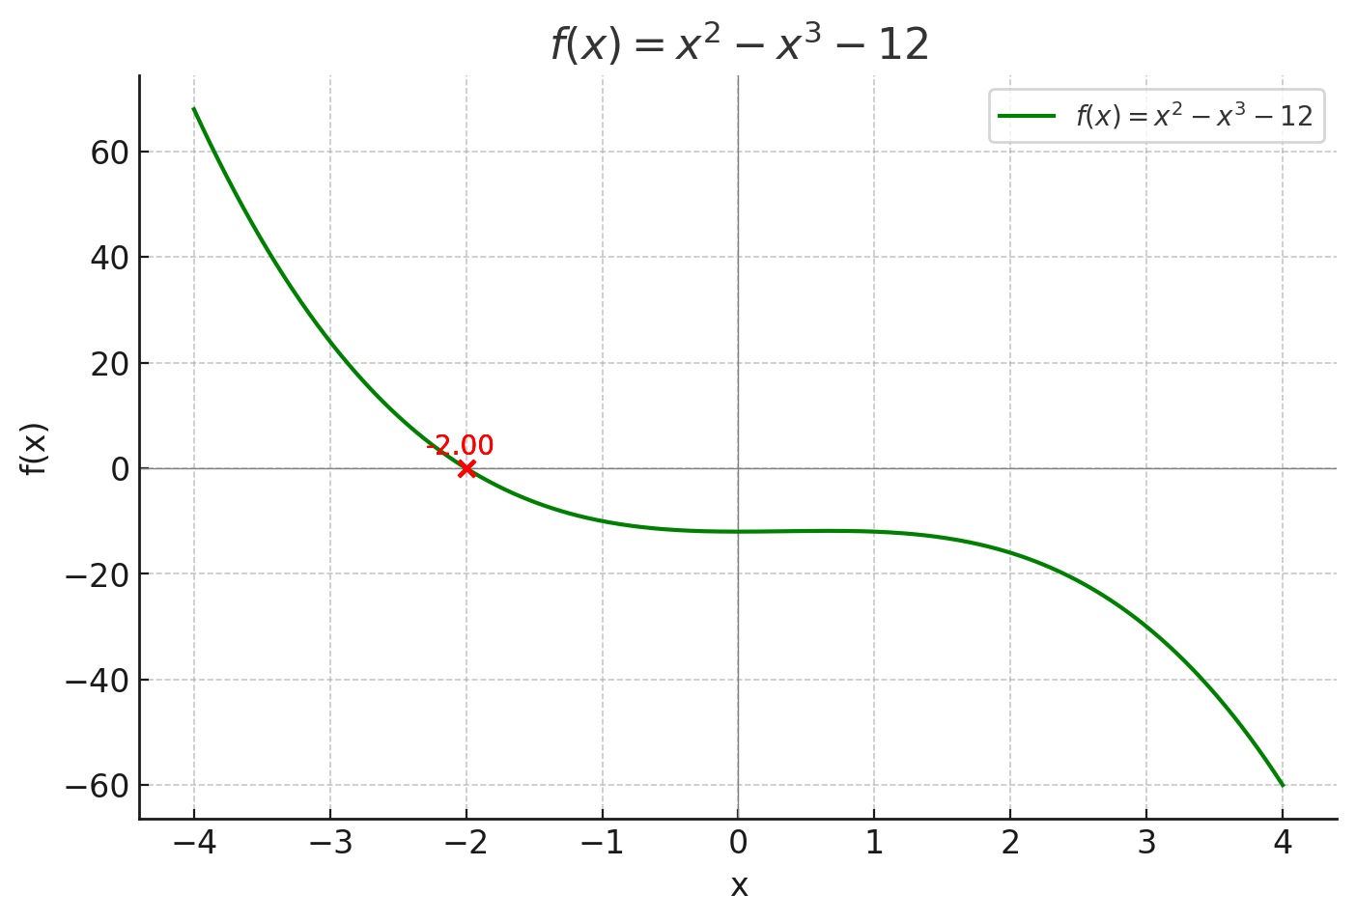

$$x^{2}−x^{3}=12$$
$$f\left(x\right)=x^{2}−x^{3}−12$$

